Slide 1
高中部主任 20200305
高一專題研究構想書
撰寫說明會

Slide 2
專題研究是明道中學校訂必修的課程
什麼是專題研究？
專題研究實施時間：高二上、下學期，每週二節課
專題研究是大學教授最期待的高中校訂課程
專題研究是學習歷程檔案中含金量最高的課程學習成果

Slide 3
專題研究構想書是高二專題研究課程編班的依據
為什麼要撰寫專題研究構想書？
可利用高一自主學習時間，為高二專題研究課程預作準備
為高二專題研究課程先找到志同道合的學習伙伴（2-3人為一組）
可利用高一先思考高二專題研究準備研究的主題，並開始蒐集材料

Slide 4
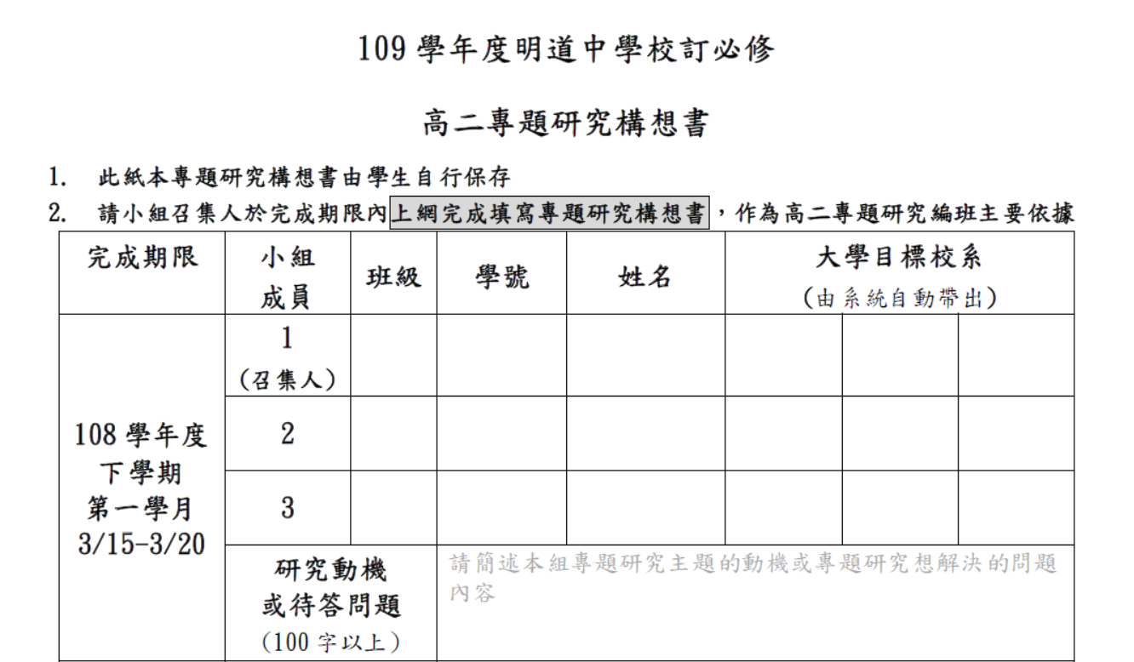
紙本提供學生參考，線上由召集同學負責上網填寫
分組原則：每組2-3人
每班預計上課人數約10組（30人）

Slide 5
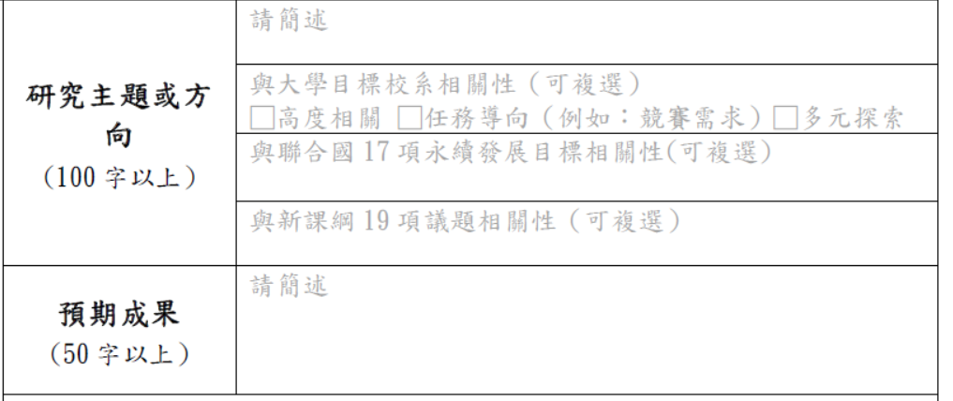

Slide 6
教育部十九項議題：
四項重大議題：性別平等、人權、環境與海洋教育
十五項其他重要議題：品德、生命、法治、科技、資訊、能源、安全、防災、戶外、生涯規劃、家庭、閱讀素養、多元文化、國際及原住民族教育等十五項重要議題教育
聯合國永續發展目標

Slide 7
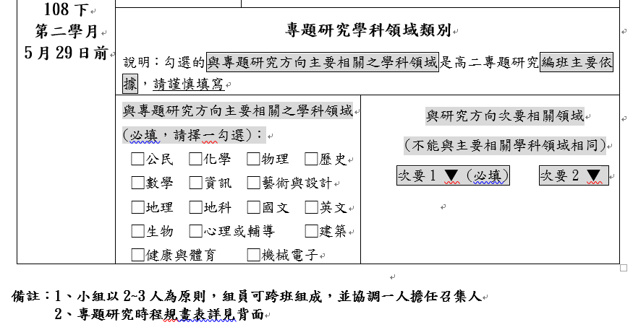
增加

Slide 8
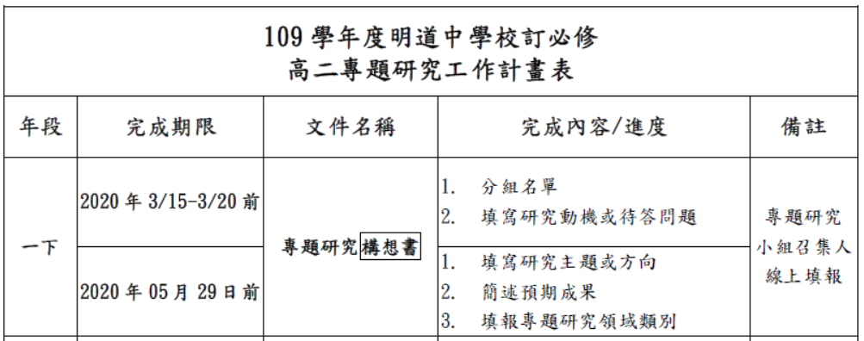

Slide 9
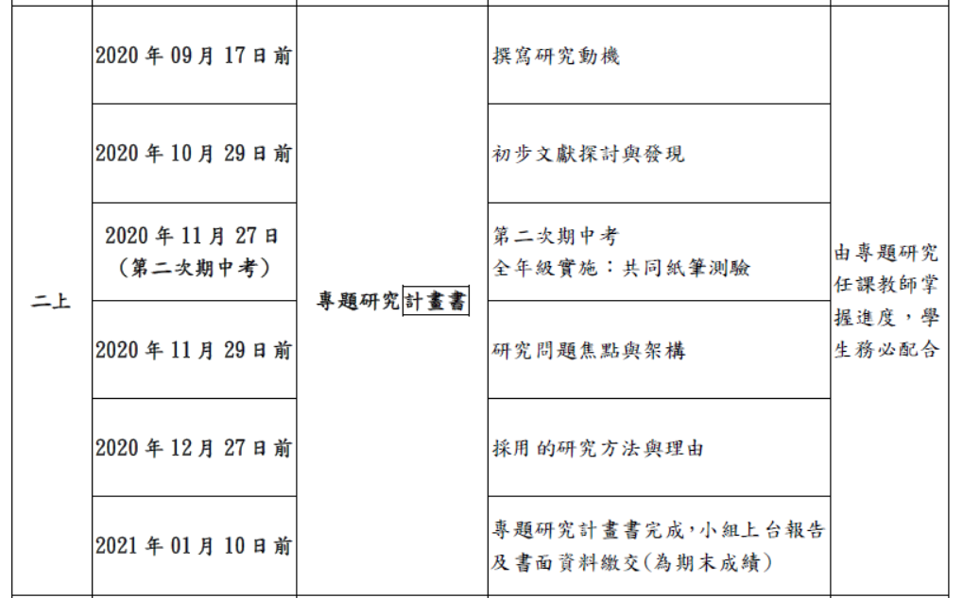

Slide 10
